Slide 1
Електричні апарати станції та підстанції
Лекція 2

Slide 2
ОСНОВНЕ ЕЛЕКТРИЧНЕ ОБЛАДНАННЯ ЕЛЕКТРИЧНИХ СТАНЦІЙ ТА ПІДСТАНЦІЙ. КОМУТАЦІЙНІ АПАРАТИ
2.1 Вимикачі. Вимоги до вимикачів
Вимикачі – це комутаційні апарати, призначені для вмикання та вимикання електричних кіл напругою вище 1 кВ в нормальному режимі та вимикання
кіл в аварійних режимах.
Вимикачі класифікуються: – за кількістю фаз (одно-, дво- та трифазні);
– за місцем розташування (зовнішньої та внутрішньої установки);
– за часом вимикання (до 0,08 с – швидкодіючі; до 0,12 с – прискореної
дії; до 0,25 с – не швидкодіючі).
До вимикачів пред’являються такі вимоги: 1) надійність в роботі і безпека
для оточуючих; 2) можливо малий час відключення; 3) по можливості малі габарити і маса; 4) простота монтажу; 5) безшумність роботи; 6) порівняно невисока вартість.
Найбільш характерною ознакою вимикачів є спосіб гасіння електричної
дуги, тому найчастіше їх класифікують за цією ознакою, (рис. 11)

Slide 3
Вимикачі, які використовуються сьогодні, в більшій або меншій мірі відповідають перерахованим вимогам.
Вимога надійності є однією з найважливіших, оскільки від надійності вимикачів
залежить надійність роботи енергосистеми, отже, і надійність електропостачання споживачів. Термін служби вимикача складає не менше 20 років.
Вимогу швидкодії слід розуміти як можливо малий час відключення кола при КЗ.
Час відключення обчислюється від моменту подачі команди на відключення до
згасання дуги у всіх полюсах. Приблизно до 1940 р. час, відключення вимикачів напругою 110 кВ і вище складав 8 – 10 періодів. Пізніше цей час
був зменшений до 6 і 4 періодів. На сьогодні велика частина вимикачів
на напругу 110 кВ і вище мають час відключення 2 періоди, але вже
є одноперіодні вимикачі (20 мс). Зменшення часу відключення КЗ (наприклад,
від 4 до 2 періодів) вельми бажане з наступних міркувань: а) збільшується запас
стійкості паралельної роботи станцій системи, отже, збільшується пропускна
спроможність ліній передачі; б) зменшуються пошкодження ізоляторів і дротів
ліній електричною дугою; в) зменшується небезпека дотику до заземлених частин РУ; г) зменшуються механічні і напруги в елементах устаткування, викликані електродинамічними силами

Slide 4
7.1 Масляні вимикачі напругою понад 1000 в Вимикачі з масляним гасінням електричної дуги розділяються на дві великі групи – вимикачі з великим об'ємом масла – бакові, та вимикачі з малим об’ємом масла – маломасляні або малооб’ємні.
7.1.1 Масляні бакові вимикачі
В масляних бакових вимикачах масло служить для гасіння дуги та ізоляції струмоведучих частин.
При напрузі до 10 кВ (в деяких типах вимикачів до 35 кВ) вимикач має один бак, в якому знаходяться контакти всіх трьох фаз, при більшій напрузі для кожної фази передбачено свій бак.

Slide 5
На рис. 7.1 схематично показано баковий вимикач без спеціальних пристроїв для гасіння дуги. Сталевий бак вимикача підвішений до відлитої чавунної кришки 3 за допомогою болтів. Через кришку проходять шість фарфорових ізоляторів 4, на нижніх кінцях струмоведучих стрижнів закріпле-но нерухомо контакти 7. Рухомі контакти 8 знаходяться на контактному мості або траверсі. Рух їм передається за допомогою ізолювальної тяги від приводного механізму, який знаходиться під кришкою вимикача. У ввімк-неному стані траверса піднята і контактний міст замикає коло між нерухо-мими контактами. При цьому вимикальна пружина 5 стиснута. Вимикач у ввімкненому стані утримується задвижкою привода, з яким він зв’язаний валом 6.
При вимиканні вимикача автоматично або вручну звільняється защіпка і під дією пружини траверса швидко опускається вниз (швидкість руху досягає 1,5 – 2,7 м/с), при цьому виникає розрив кола в двох точках на кожному полюсі вимикача. Дуги, які виникають, нагрівають і випаровують масло 2, виникає газопаровий шар, який вміщує до 70 % водню. Тиск всередині шару досягає 0,5 – 1 МПа, що підвищує деіонізувальну здатність газів. Дуга гасне через 0,08 – 1 с. На стінках бака є захисні ізоляційні покриття 9.

Slide 6
Як показано на рис. 7.1, масло в бак вимикача заливається не повністю, під кришкою залишається повітряна подушка. Це необхідно, щоб зменшити силу удару в кришку вимикача, зумовлену високим тиском, який виникає в процесі гасіння дуги.
Якщо рівень масла буде неприпустимо низьким, то гази потраплять під кришку надто нагрітими, що може викликати вибух суміші водню з повітрям.
У вимикачі на рис. 7.1 немає ніяких спеціальних пристроїв для гасіння дуги, тому вимикальна здатність його невелика. Вимикачі такої конструкції (ВМБ-10, ВМЕ-6, ВМЕ-10, ВС-10) використовуються в установках 6 ‒ 10 кВ, але в наш час вони витісняються маломасляними вимикачами.

Slide 7
Для зовнішніх установок напругою 35 кВ і вище бакові масляні вимикачі завдяки простоті конструкції використовуються достатньо широко і в наш час. Вони мають спеціальні пристрої для гасіння дуги – дугогасильні камери.
За принципом дії дугогасильні пристрої можна розділити на 3 групи:
- з автодуттям, в яких високий тиск і велика швидкість руху газу в зоні дуги утворюються за рахунок виділеної в дузі енергії;
- з примусовим масляним дуттям, в яких до місця розриву дуги масло подається за допомогою спеціальних гідравлічних механізмів;
- з магнітним гасінням у маслі, в яких дуга під дією магнітного поля переміщається в вузькі канали та проміжки.

Slide 8
Найбільш ефективним і простим є дугогасильний пристрій з автодуттям. Пристрої з автодуттям працюють тим ефективніше, чим більший струм у дузі. При відключенні малих струмів тиск газів може бути незначним, внаслідок чого дуття буде неенергійним, що призведе до збільшення часу гасіння дуги. З цієї причини деякі гасильні пристрої з автодуттям доповнені примусовим масляним дуттям, яке забезпечує ефективне гасіння малих струмів.
Дугогасильні пристрої у вигляді жорстких камер закріплюються на нижньому кінці струмоведучого стрижня вводу високої напруги. В деяких вимикачах дугогасильна камера закріплюється на нижній частині штанги (рис. 7.2). В камері може бути один або декілька розривів залежно від номінальної напруги вимикача.

Slide 9
Чим вища напруга, тим більше необхідно розривів. Для рівномірного розподілу напруги між основними розривами паралельно до них вмикається шунтувальний опір. Після гасіння дуги на основних розривах струм, який проходить через шунтувальний опір, гаситься на допоміжних розривах, звичайно поза камерою.
В дугогасильних пристроях за допомогою ізоляційних пластин і вихлопних проміжків утворюються робочі канали, по яких відбувається рух масла та газів (дуття). Залежно від розміщення каналів розрізняють камери з поперечним, з повздовжнім і зустрічно-поперечним дуттям.

Slide 10
Рисунок 7.2 – Вимикач баковий масляний С-35-630-10
а – переріз полюса: 1 – ввід; 2 – трансформатор струму; 3 – корпус приводного механізму; 4 – штанга; 5 – нерухомий контакт; 6 – дугогасильна камера; 7 – внутрішньобакова ізоляція; 8 – нагрівальний пристрій; 9 – маслоспускний пристрій; б – дугогасильна камера в процесі вимикання: 1 – штанга; 2 – металева камера з повітряною подушкою; 3, 5 – вихлопні отвори; 4 – дугогасильна камера; 6 – рухомий контакт; 7 – контактні пружини; 8 ‒ нерухомий контакт
В бакових вимикачах на 35 кВ типу С-35-630-10 на кожний полюс є одна дворозривна рухома камера. Кожний полюс складено на масивній ча-вунній кришці (рис. 7.2, а). До кришки підвішується бак, внутрішні стінки якого ізольовані електрокартоном. Під кришкою встановлено приводний механізм з системою важелів, які забезпечують прямолінійний рух штанги. Механізми всіх трьох полюсів з’єднані тягами між собою із приводом вимикача. Через отвір в кришках пропущені вводи, на кінцях яких закріплені нерухомі Г-подібні контакти з металокерамічними напайками. На кожному вводі під кришкою встановлено вбудований трансформатор струму. До нижньої частини штанги, яка виконана з ізолювального матеріалу, прикріплено дугогасильну камеру, що складається з двох корпусів, з’єднаних стяжними болтами.

Slide 11
На рис. 7.2, б показано корпус дугогасильної камери. Внутрішня поверхня камери покрита дугостійким ізоляційним матеріалом. В камері встановлено рухомий контакт у вигляді перемички, яка опирається на чотири контактні пружини 7. В місцях дотику до нерухомого контакту 8 напаяні металокерамічні пластинки. При відключенні штанга 1 опускається вниз разом з камерою 4, в результаті чого виникає два розриви і загоряється дуга в камері (рис. 7.2, б). Тиск в камері різко підвищується, і як тільки відкриваються вихлопні отвори 5, виникає поперечне дуття. При відключенні великих струмів це дуття енергійне, і дуга гасне. При відключенні малих струмів, після виходу нерухомих контактів із камери через вихлопні отвори , виникає поздовжнє дуття, яке забезпечує гасіння дуги. В дугогасильному пристрої є повітряна подушка ‒ невелика металева камера 2, яка заповнена повітрям і зв’язана з основним об’ємом дугогасильної камери, заповненої маслом. В поздовжньому розрізі камери каналів, по яких здійснюється цей зв’язок, не видно. В перший момент запалення дуги, коли тиск різко підви-щується, частина масла стискає повітря, це трохи зменшує удар в стінки камери, а в момент, коли струм в дузі проходить через нуль і тиск в області дуги зменшується, стиснене повітря відштовхує масло та виникає додаткове дуття. Після гасіння дуги продукти розпаду масла виходять з камери, проходять повз шар масла в баку, охолоджуються і через спеціальні газо-виводи в кришках викидаються назовні. Камера заповнюється маслом, і вимикач готовий до наступного циклу операцій.

Slide 12
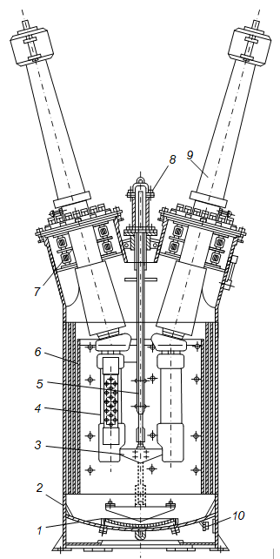
Масляні бакові вимикачі виготовляються на напругу 110 та 220 кВ. Загальний вигляд вимикача напругою 110 кВ серії У-110-2000-50/У1 (Uном = 110 кВ, Іном = 2000 А, Івим.ном = 40 кА) наведено на рис. 7.3., на якому показано розріз полюса масляного бакового вимикача напругою 220 кВ серії У-220-2000-40У1 (Uном = 220 кВ, Іном = 2000 А, Івим.ном = 40 кА). Рисунок 7.4.
Несучою частиною кожного полюса є бак вимикача 2. На кришках бака змонтовані маслонаповнені вводи 9, коробки приводних механізмів 8, коробки з вмонтованими трансформаторами струму 7, запобіжні клапани для захисту бака від поломки в аварійних ситуаціях. Внутрішня сторона бака ізолюється трьома шарами спеціального пластику та фібри 6.
Траверса 3 приводиться в рух ізолювальною тягою 5, зв’язаною з при-водним механізмом 8. На дні бака встановлено кригоуловлювальний при-стрій 1, який запобігає процесу спливання замерзлого конденсату. Для нагрівання масла при низьких температурах до дна кріпиться пристрій електропідігріву 10, який вмикається при температурі повітря, нижчій -15 С. Це необхідно, щоб не знижувалась швидкість переміщення рухомих частин вимикача при збільшені в’язкості масла.

Slide 13
У вимикачі серії У-220 на три полюси маса масла становить 27000 кг.
Основні переваги бакових вимикачів:
- простота конструкції;
- висока вимикальна здатність;
- придатність для зовнішнього установлення;
- можливість встановлення влаштованих трансформаторів струму.
Недоліки бакових вимикачів:
- вибухо- і пожежонебезпека;
- необхідність періодичного контролю за станом і рівнем масла;
- великий об’єм масла;
- необхідність великих запасів масла;
- непридатність до розміщення всередині приміщень;
- велика затрата металу;
- велика маса;
- незручність транспортування, монтажу та наладки.
Переважним застосуванням бакових масляних вимикачів є розподільні мережі напругою 35 кВ та 110 – 220 кВ, де їх останнім часом поступово витісняють нові типи елегазових вимикачів.

Slide 14
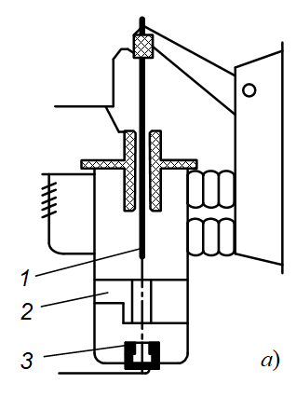
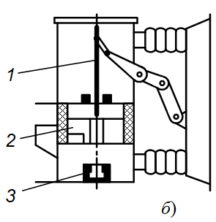
7.1.2 Масляні малооб’ємні вимикачі розподільних установок
Масляні малообємні (маломасляні) вимикачі знайшли використання в закритих і відкритих розподільних пристроях всіх класів напруг. Масло в цих вимикачах, в основному, служить як дугогасильне середовище і тільки частково як ізоляція між розімкненими контактами. Ізоляція струмоведу-чих частин між собою і від заземлених конструкцій здійснюється фарфором або іншими твердими ізоляційними матеріалами.
Контакти вимикачів внутрішньої установки знаходяться в сталевому баку (горщику), звідки й пішла одна із назв вимикачів – “горщикові”. Маломасляні вимикачі напругою 35 кВ і вище мають фарфоровий корпус. Найбільш широке застосування мають вимикачі 6 – 10 кВ підвісного типу (рис. 7.5, а, б). В цих вимикачах корпус закріплений на фарфорових ізоляторах на загальній рамі для всіх трьох полюсів. За конструктивною схемою, показаною на рис. 7.5, а), виготовляють вимикачі типу ВМГ-10 (вимикач масляний горшковий) і типу ВМП-10, а раніше виготовлялися вимикачі ВМГ-133. За конструктивною схемою, наведеною на рис. 7.5, б), виготовляються вимикачі серії ВМП (вимикач маломасляний підвісний).

Slide 15
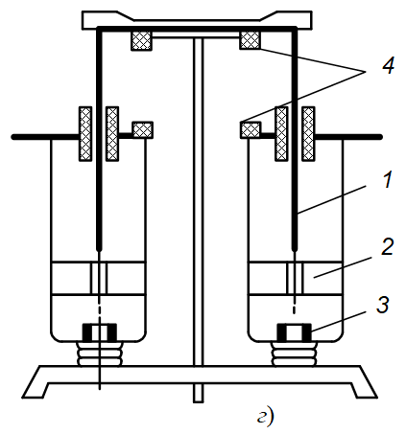
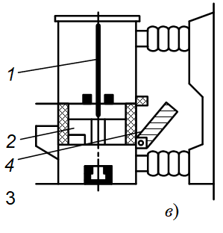
При значних номінальних струмах обійтись однією парою контактів (які виконують роль робочих і дугогасильних) важко, тому передбачено робочі контакти зовні вимикача, а дугогасильні – всередині металевого бака (рис. 7.5, в). При великих струмах, які вимикаються, на кожний полюс пе-редбачено два дугогасильних розриви (рис. 7.5, г). За такою схемою виконуються вимикачі серій МГГ і МГ (масляні гене-раторні) на напругу до 20 кВ включно. Масивні зовнішні робочі контакти 4 дозволяють використовувати вимикач при вимиканні значних номінальних струмів (до 12000 А).

Slide 16
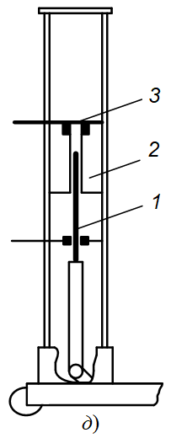
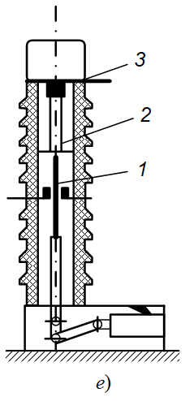
Спеціально для комплектних розподільних пристроїв (КРП) розроблені колонкові маломасляні вимикачі серії ВК за схемою рис. 7.5, д.
Для установок 35 кВ і вище, корпус колонкових маломасляних вимикачів фарфоровий, заповнений маслом (рис. 7.5, е). У вимикачах напругою 35 кВ та 110 кВ передбачено один розрив на фазу, при більш високих напругах – два і більше розривів в одній фазі.

Slide 17
Розглянемо особливості конструкцій деяких найбільш поширених ма-ломасляних вимикачів.
Вимикачі серії ВМП широко застосовуються в закритих (ЗРП) і ком-плексних (КРП) розподільних пристроях напругою 6 – 10 кВ. Вимикачі КРП мають влаштований пружинний або електромагнітний привод (типи вимикачів ВМПП і ВМПЕ). Вимикачі цих серій розраховані на номінальні струми 630 – 3150 А та струми вимкнення 20 та 31,5 кА.
На рис. 7.6 показано загальний вигляд вимикача ВМПЕ-10 на номіналь-ні струми 2500 і 3150А. Цей вимикач має два паралельних контури струму – робочий та дугогасильний. Робочі контакти 1 знаходяться зовні, дугога-сильні – всередині корпусу. Внутрішня будова полюса для вимикачів усієї серії однакова. Кількість масла в вимикачах на струми 630 – 1600 А – 5,5 кг, в вимикачах на 3150 А ‒ 8 кг.

Slide 19
Полюс вимикача на рис. 7.7 ‒ це є вологостійкий ізоляційний циліндр 5 (склоепоксидний пластик), торці якого армуються металевими фланцями. На верхньому фланці ізоляційного циліндра закріплено корпус з алюмінієвого сплаву, всередині якого знаходиться приводний випрямний механізм, рухомий контактний стрижень, роликовий струмознімальний пристрій та масловідділювач. Нижній фланець із силуміну закривається кришкою, всередині якого вмонтований розетковий контакт, а зовні ‒ пробка для зливу масла.
Всередині циліндра над розетковим контактом є гасильна камера, складена із ізоляційних пластин з фігурними отворами.

Slide 20
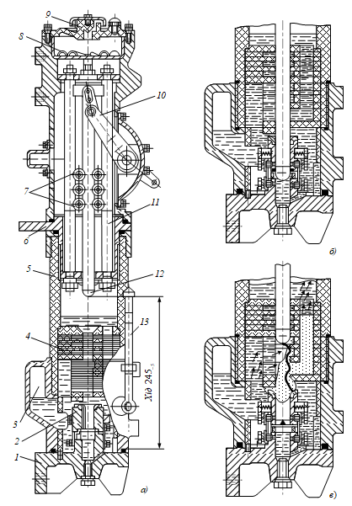
Рисунок 7.7 – Переріз полюса вимикача ВМП-10:
а – положення “Вимкнено”; б – положення “Увімкнено”; в – процес вимикання; 1 – нижній вивід і кришка вимикача; 2 – нерухомі контакти; 3 – повітряна подушка; 4 – гасильна камера; 5 – ізоляційний циліндр; 6 – верхній вивід; 7 – роликовий струмознімальний контакт; 8 – масловідділювальний пристрій; 9 – кришка; 10 – приводний механізм; 11 – напрямний стрижень; 12 – рухомий контакт; 13 – маслопокажчик.

Slide 21
Набір пластин створює три поперечних канали та масляні кармани. У ввімкненому положенні контактний стрижень знаходиться в розетковому контакті (рис. 7.7, б). При вимиканні привод звільнює вимикальну пружину, яка знаходиться на рамі вимикача, і під дією її сили вал вимикача повертається, рух передається ізоляційній тязі, а від неї приводному механізму 10 і контактному стрижню, який рухається вверх. При розмиканні контактів виникає дуга, яка випаровує і розкладає масло.
В перші моменти контактний стрижень закриває поперечний канал дугогасильної камери, тому тиск різко підвищується, частина масла заповнює буферний об’єм, стискаючи в ньому повітря. Як тільки стрижень відкриє перший поперечний канал, створюється поперечне дуття газами та парами масла. При переході струму через нуль, тиск в газопаровій бульбашці знижується і стиснене повітря буферного об’єму, що діє подібно до поршня, витісняє масло в зону гасіння дуги (рис. 7.7, в).
При вимиканні великих струмів виникає енергійне поперечне дуття, дуга гасне в нижній частині камери. При вимкненні малих струмів дуга тягнеться за стрижнем, і у верхній частині камери випаровується масло в спеціальних карманах, створюючи зустрічно-радіальне дуття, а потім при виході стрижня із камери ‒ повздовжнє дуття. Час гасіння дуги при вимкненні великих і малих струмів не перевищує 0,015 – 0,025 с.

Slide 22
Для підвищення стійкості контактів до дії електричної дуги та збільшення терміну їх роботи знімальний наконечник рухомого контакту та верхні торці ламелів нерухомого контакту виконуються з дугостійкої металокераміки.
Після гасіння дуги пари та гази, які утворюються в процесі гасіння дуги, потрапляють в верхню частину корпусу вимикача, де пари масла конденсуються, а газ виходить назовні через отвір в кришці. Коли камера заповниться маслом, вимикач готовий до виконання наступного циклу операцій. Безструмова пауза при АПВ для цих вимикачів досить велика (0,5 с).
Контроль за рівнем масла в циліндрі проводиться за маслопокажчикам. Якість масла повинна відповідати звичайним вимогам до ізоляційного масла. Якщо масло буде надто забрудненим, а канали камери обвуглені, то може виникнути перекривання ізоліцяйної відстані між контактами у вимкненому положенні вимикача.

